Slide 1
التهيئة
أ.أحـمـد الأحـمـدي @ahmad9963

Slide 2
أ.أحـمـد الأحـمـدي @ahmad9963

Slide 3
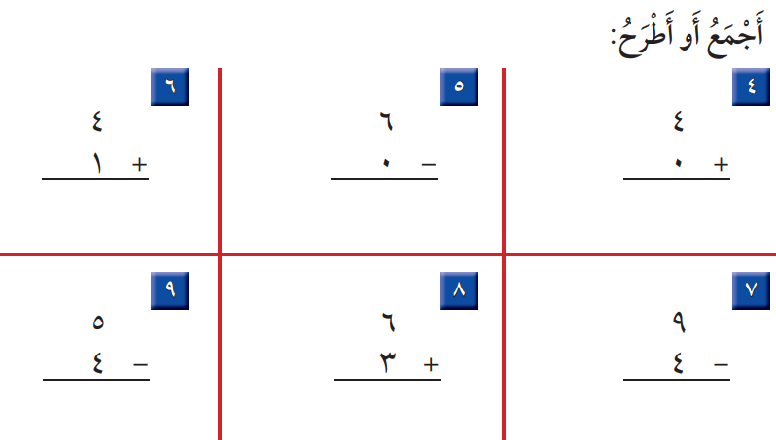

Slide 4
